Slide 1
An Attentive Survey of Attention Models
李安

Slide 2
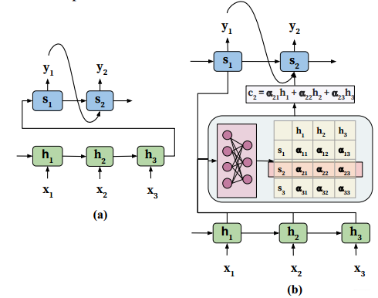
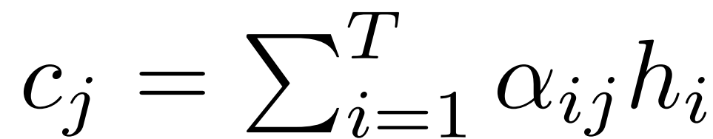
注意力权重是通过在体系结构中加入一个额外的前馈神经网络来学习的。该前馈网络学习一个特殊αij，作为两种状态h(i)和s(j-1)的函数。简单地说，就是用这两种状态作为神经网络的输入，进而学习αij关于他们的函数。

Slide 3
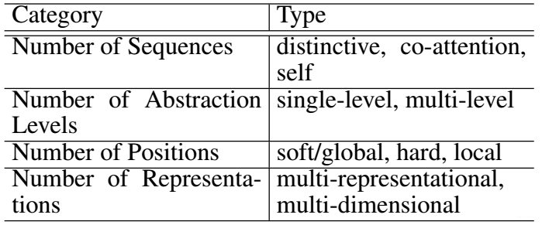

Slide 4
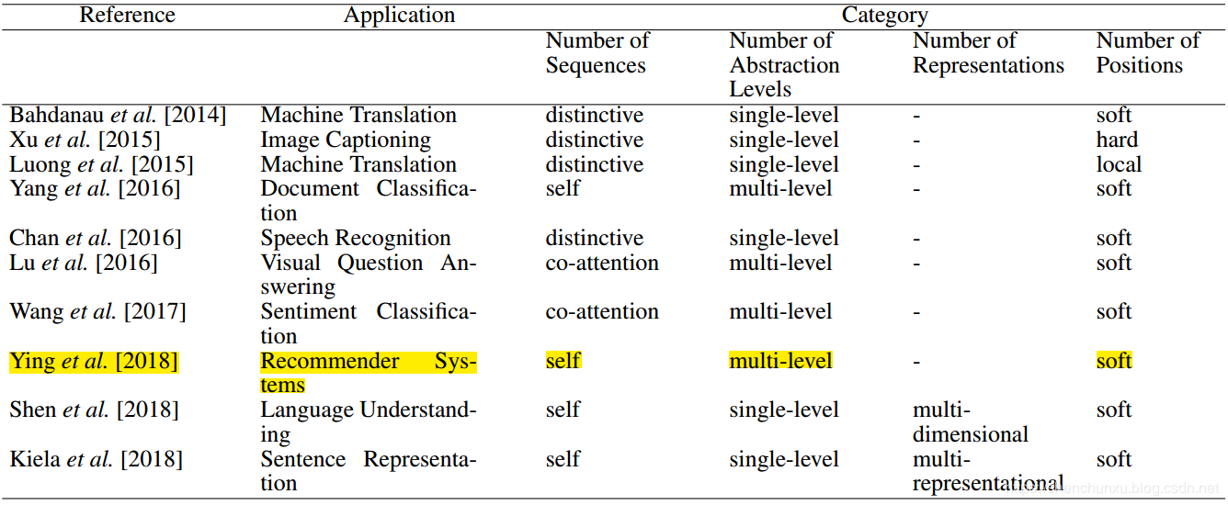

Slide 5
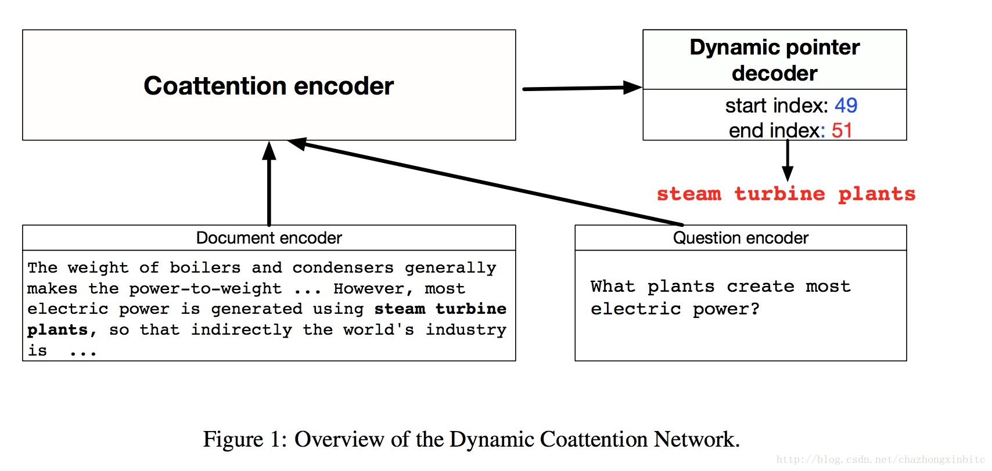
Number of sequences
当候选状态(candidate state)和查询状态(query state)分别属于两个不同的输入和输出序列时，使用这种注意模型的我们称之为区别性distinctive。
大多数用于翻译[Bahdanau et al., 2014]、总结[Rush et al., 2015]、图像字幕[Xu et al., 2015]和语音识别[Chan et al., 2016]的注意力模型都属于区别性distinctive的注意力类型。
co-attention同时对多个输入序列进行操作，并共同学习它们的注意力权重，以捕获这些输入之间的交互作用。作者认为，除了对输入图像进行视觉注意建模外，对问题注意建模也很重要，因为问题文本中的所有单词对问题的答案并不同等重要。此外，基于注意力的图像表示用于引导问题的注意力，反之亦然，这基本上有助于同时检测问题中的关键短语和与答案相关的图像的相应区域。

Slide 6
Number of sequences
相反，对于文本分类和推荐等任务，输入是序列，但输出不是序列。在相同的输入序列中，注意力模型可以用于学习输入序列中每个tokens的相关tokens。换句话说，对于这类关注模型，查询和候选状态属于相同的序列。为此，Yang等人[Yang et al. ,2016]提出了self-attention，也就是self attention模型。

Slide 7
Number of abstraction levels
在最一般的情况下，只为原始输入序列计算注意力权重。这种注意力模型可以称为单一水平single-level。另一方面，注意力可以按顺序应用于输入序列的多个抽象层次。较低抽象级别的输出（内容向量）成为较高抽象级别的查询状态。
在两个不同的抽象级别（即单词级别和句子级别）使用注意力模型来完成文档分类任务[Yang et al., 2016]。该模型被称为“层次注意力模型”（HAM），因为它捕获了文档的自然层次结构，即文档由句子组成，句子由单词组成。多层次的注意力模型允许提取句子中重要的单词和文档中重要的句子

Slide 8
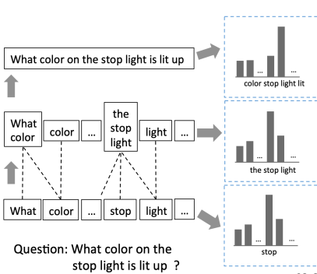
多层注意力模型：
捕获了文档的自然层次结构，即文档由句子组成，句子由单词组成。多层次的注意力模型允许提取句子中重要的单词和文档中重要的句子，如下所示。它首先建立了一种基于attention的句子表示法，并将第一级attention应用于单词嵌入向量序列。然后，它使用第二级attention来聚合这些句子表示，以形成文档的表示。文档的最终表示形式用作分类任务的特征向量。

Slide 9
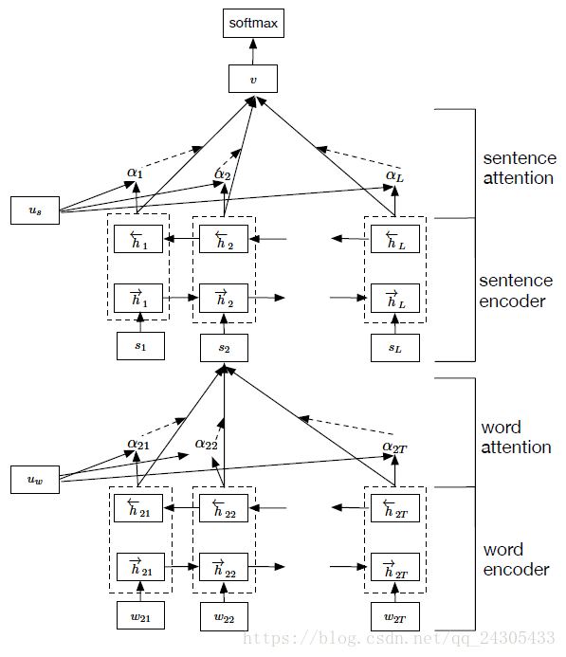
多层注意力模型：

Slide 10
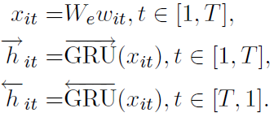
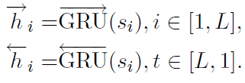


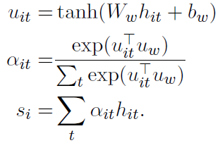
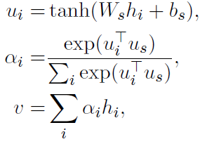
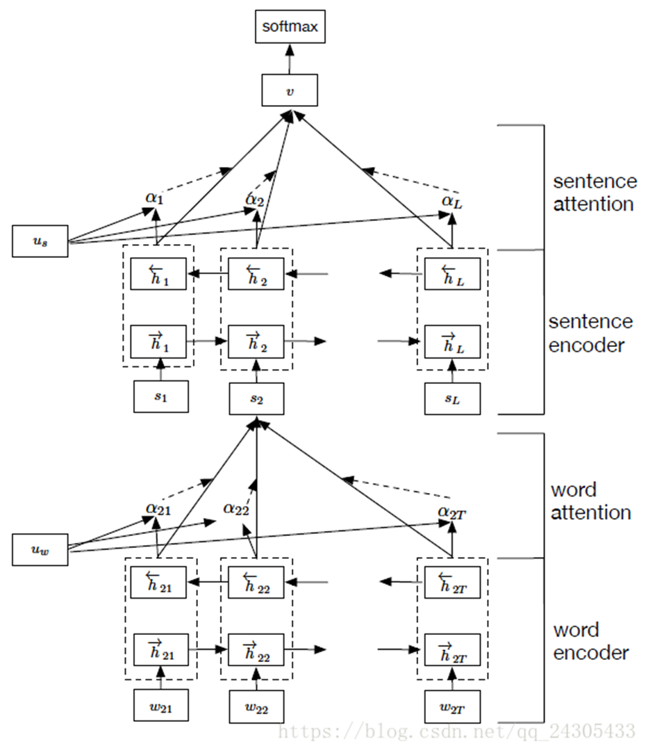
多层注意力模型：

Slide 11
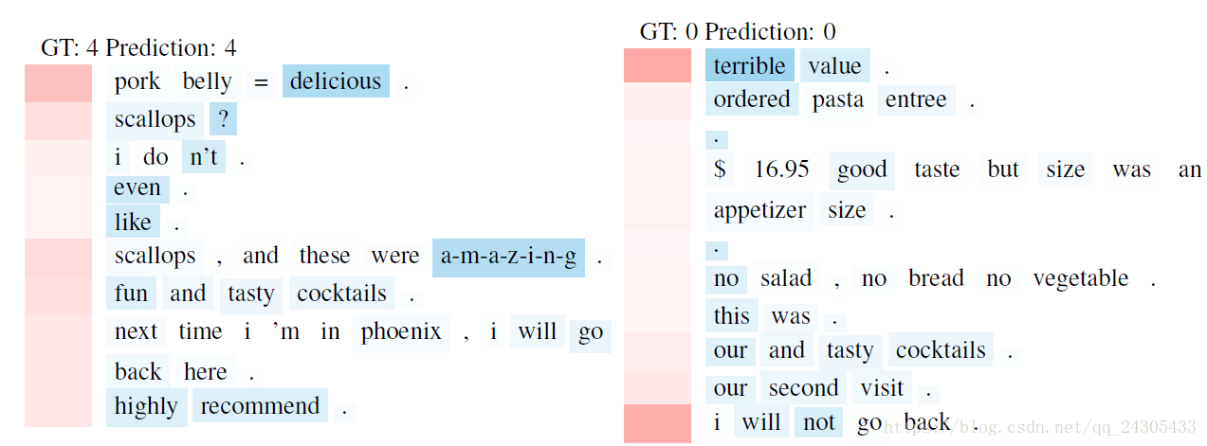
多层注意力模型：
其中蓝色的程度越深，说明该单词所获得的权重越大，粉色程度越深，说明该句子所获得的权重越大。从图中分析可以看出，像“delicious”、“terrible”、“amazing”这样的形容词会获得较大的权重，而其对应的句子也会获得较大的权重。因此该模型确实能够捕获到有助于对文本进行分类的词汇。

Slide 12
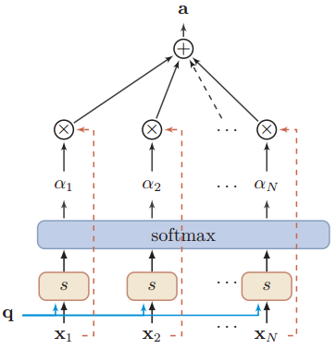
Number of position
在第三类中，差异来自于计算注意力函数的输入序列的位置。
soft attention：顾名思义，它使用输入序列所有隐藏状态的加权平均值来构建内容向量。软加权方法的应用使得神经网络易于通过反向传播进行有效的学习，现有的注意力模型主要是基于soft attention的，所有信息在被聚合之前会以自适应的方式进行重新加权。这样可以分离出重要信息，并避免这些信息受到不重要信息的干扰，从而提高准确性。随着不同信息之间相互作用的复杂度的降低，学习就变得越有效。。

Slide 13
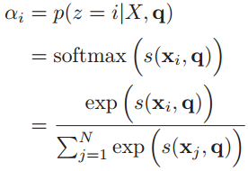
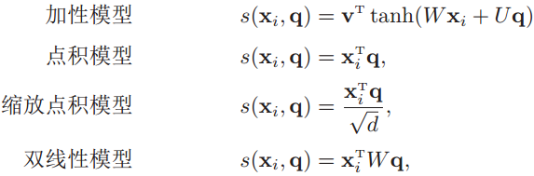
Number of position

Slide 14
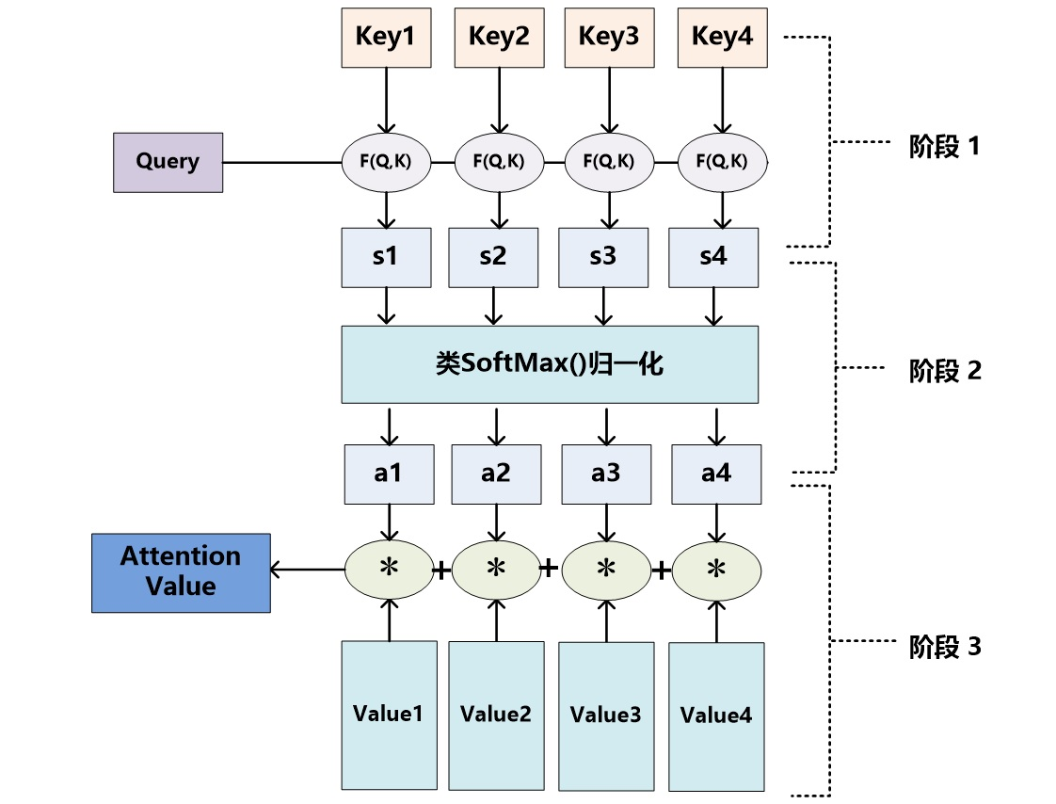



键值对注意力模型
第一步：根据Query和Key计算二者的相似度。可以用上面所列出的加性模型、点积模型或余弦相似度来计算，得到注意力得分si；
第二步：用softmax函数对注意力得分进行数值转换。一方面可以进行归一化，得到所有权重系数之和为1的概率分布，另一方面可以用softmax函数的特性突出重要元素的权重；
第三步：根据权重系数对Value进行加权求和：

Slide 15
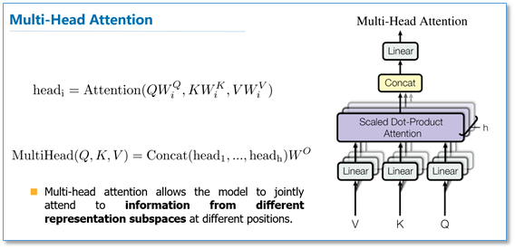
Query，Key，Value首先经过一个线性变换，然后输入到放缩点积attention，注意这里要做h次，也就是所谓的多头，每一次算一个头，头之间参数不共享，每次Q，K，V进行线性变换的参数W是不一样的。然后将h次的放缩点积attention结果进行拼接，再进行一次线性变换得到的值作为多头attention的结果。

Slide 16
THANK YOU

